Slide 1

BIOZAR 2026
"Fraîcheur du bazar, le Bio est la star"
STRATÉGIE DE PRODUCTION ET MODÈLE ÉCONOMIQUE

Slide 2

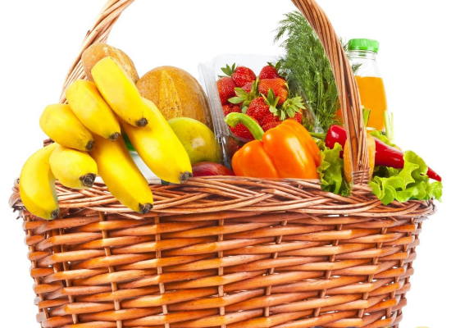
Concept et Identité Visuelle
L'équilibre parfait :
•
BIO : Rigueur de la production certifiée et ingénierie maraîchère.
•
ZAR : Dynamisme du marché local et générosité du panier malgache.
•
Palette : Vert profond pour la terre, Crème Kraft pour l'authenticité.

Slide 3

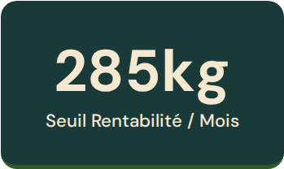
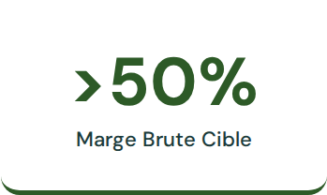
Objectifs de Performance 2026
Un modèle optimisé par l'ingénierie bio pour réduire les coûts d'intrants.

Slide 4
Structure des Coûts Mensuels
Poste de Dépense | Détails Opérationnels | Montant (Ar)
Main d'œuvre | Ouvriers agricoles et gardiennage | 800 000
Logistique | Livraisons et maintenance véhicule | 300 000
Amortissement | Matériel et infrastructures (Serres/Pompes) | 200 000
Intrants & Énergie | Semences paysannes et maintenance solaire | 200 000
TOTAL : 1 500 000 Ar / Mois

Slide 5

Potentiel de Revenus par Segment
Bénéfice Net Mensuel : Environ 422 000 Ar (après amortissement).

Slide 6






Les 3 Piliers de l'Ingénierie Bio
Nutrition (TCO)
Compost Berkeley
Solaire Solaire
Thé de Compost Oxygéné pour une croissance boostée sans chimie.
Fertilisant mûr en 18 jours pour une rotation rapide des sols.
Pompage passif par gravité pour une irrigation 100% autonome.

Slide 7

Indépendance Énergétique
Système de Pompage Passif
•
Zéro Carburant : Réduction drastique des charges variables.
•
Gravité : Distribution homogène via goutte-à-goutte.
•
Durabilité : Maintenance minimale pour 2026.

Slide 8
Calendrier de Déploiement
Phase 1
Phase 2
Phase 3
Phase 4
Mise en place Nutrition & Compostage
Prospection Hôtellerie Nosy Be
Lancement Ventes Hebdomadaires
Optimisation du Bénéfice Net

Slide 9

Calcul de la Marge Nette
Objectif de marge nette pour BIOZAR 2026 : ~27%

Slide 10
Merci pour votre attention
Des questions sur BIOZAR 2026 ?
Région DIANA, Madagascar
Fraîcheur du bazar, le Bio est la star

Slide 11


Image Sources
http://www.ukrainegiftdelivery.com/cdn/shop/files/fresh-organic-food-basket-regular-15-pounds-gift-baskets-516.jpg?v=1758194360&width=2048
Source: www.ukrainegiftdelivery.com
https://intersolarsystems.com/wp-content/uploads/2023/10/blog-imgg-1.webp
Source: intersolarsystems.com

